Slide 1
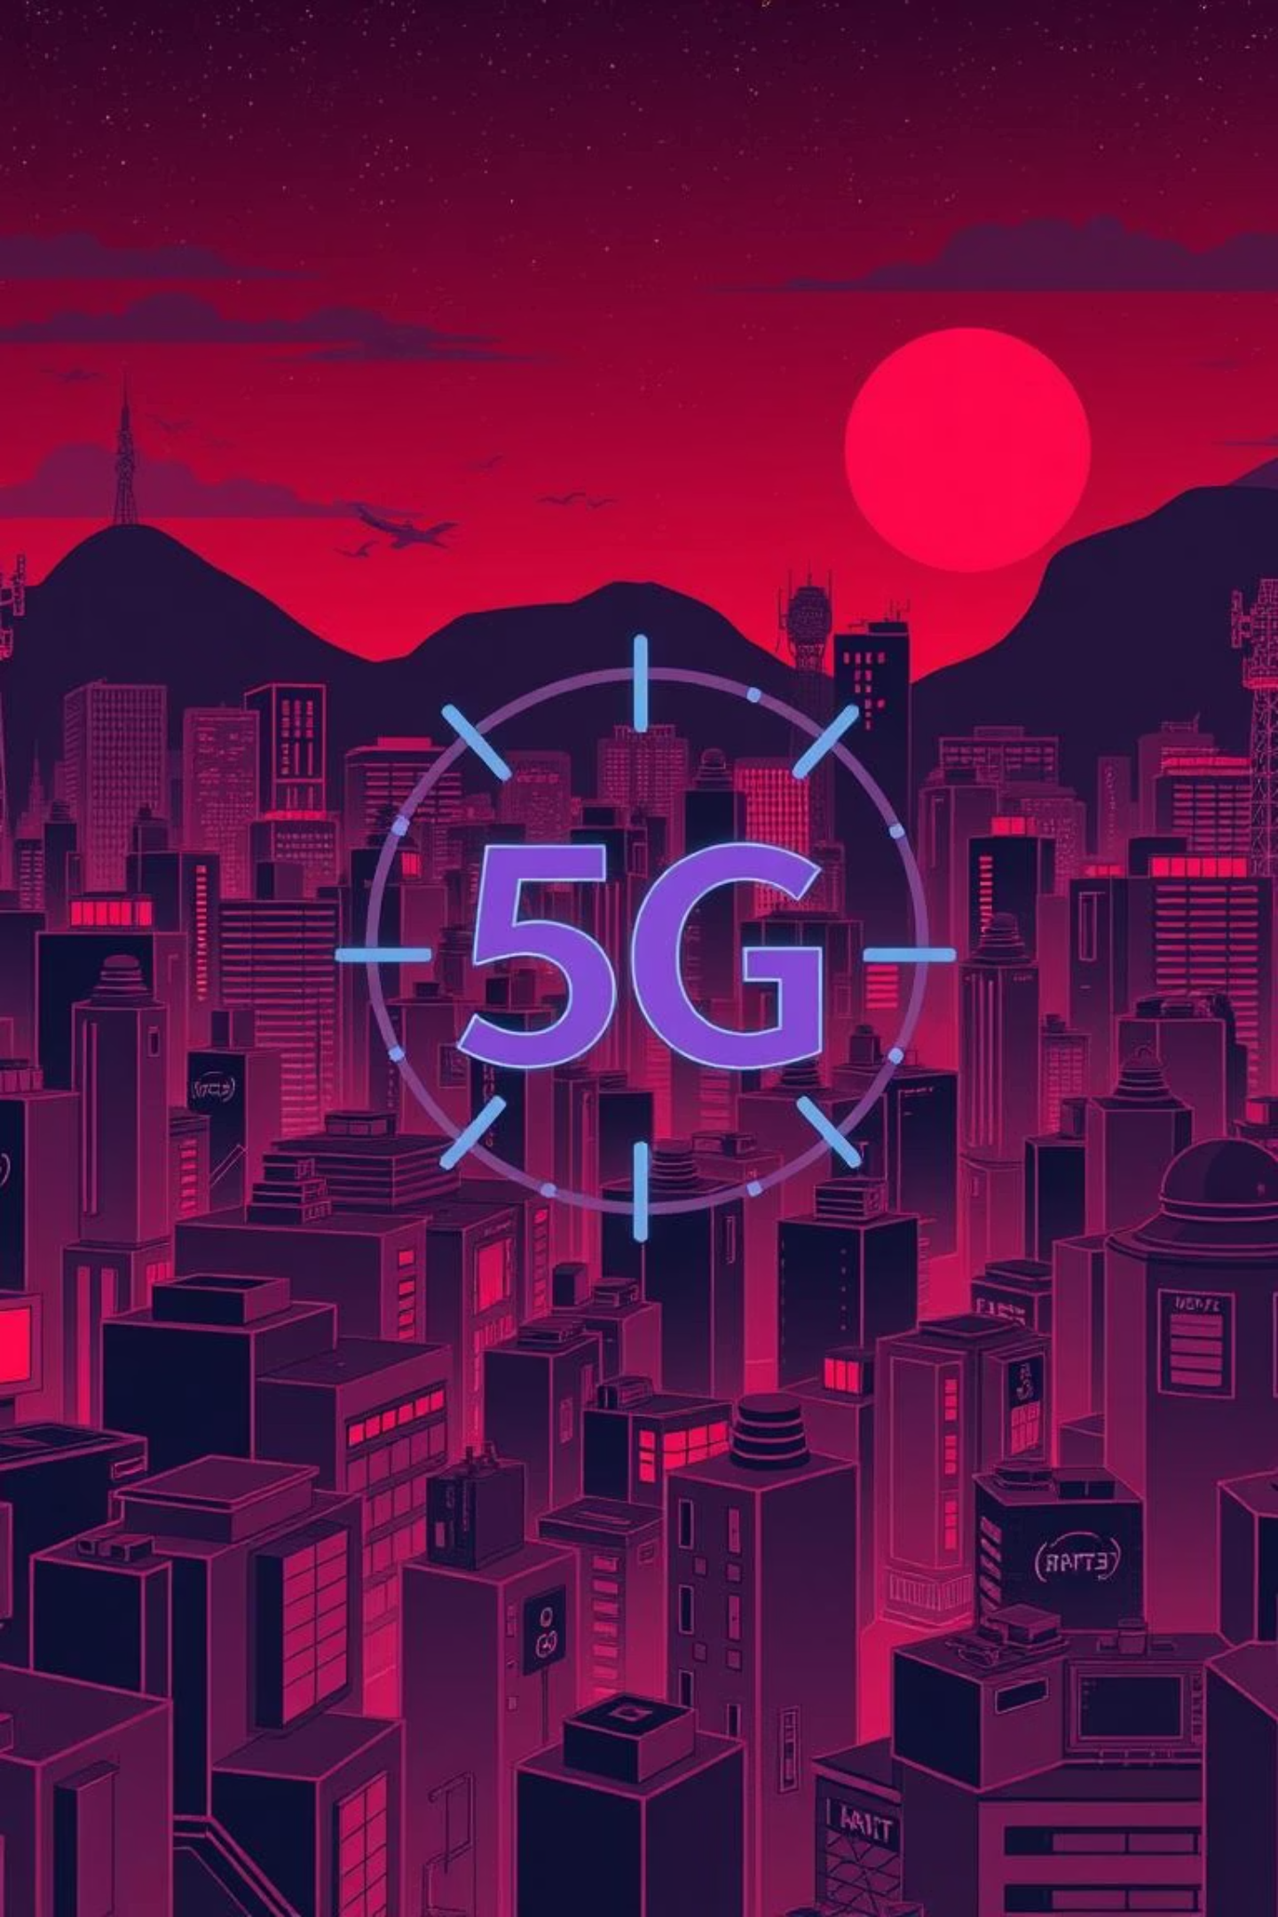
Evolusi Teknologi Seluler: Dari 1G hingga 5G
Perjalanan teknologi seluler telah mengubah cara kita berkomunikasi dan berinteraksi dengan dunia. Dari suara analog sederhana hingga konektivitas ultra-cepat 5G, setiap generasi membawa inovasi yang signifikan.

Slide 2
Kronologi Perkembangan Jaringan Seluler
1G (1980-an)
1
Teknologi analog yang hanya mendukung panggilan suara dasar. Ini adalah langkah awal komunikasi seluler pribadi.
2
2G (1990-an)
Memperkenalkan sinyal digital, SMS, dan MMS, meningkatkan kualitas suara dan keamanan data.
3G (2000-an)
3
Era internet mobile, memungkinkan akses web, video call, dan aplikasi multimedia.
4
4G (2010-an)
Membawa kecepatan tinggi untuk streaming HD, gaming online, dan VoLTE (Voice over LTE).
5G (2020-an)
5
Menjanjikan kecepatan super, latensi rendah, dan konektivitas masif untuk IoT, AR/VR, dan AI.

Slide 3
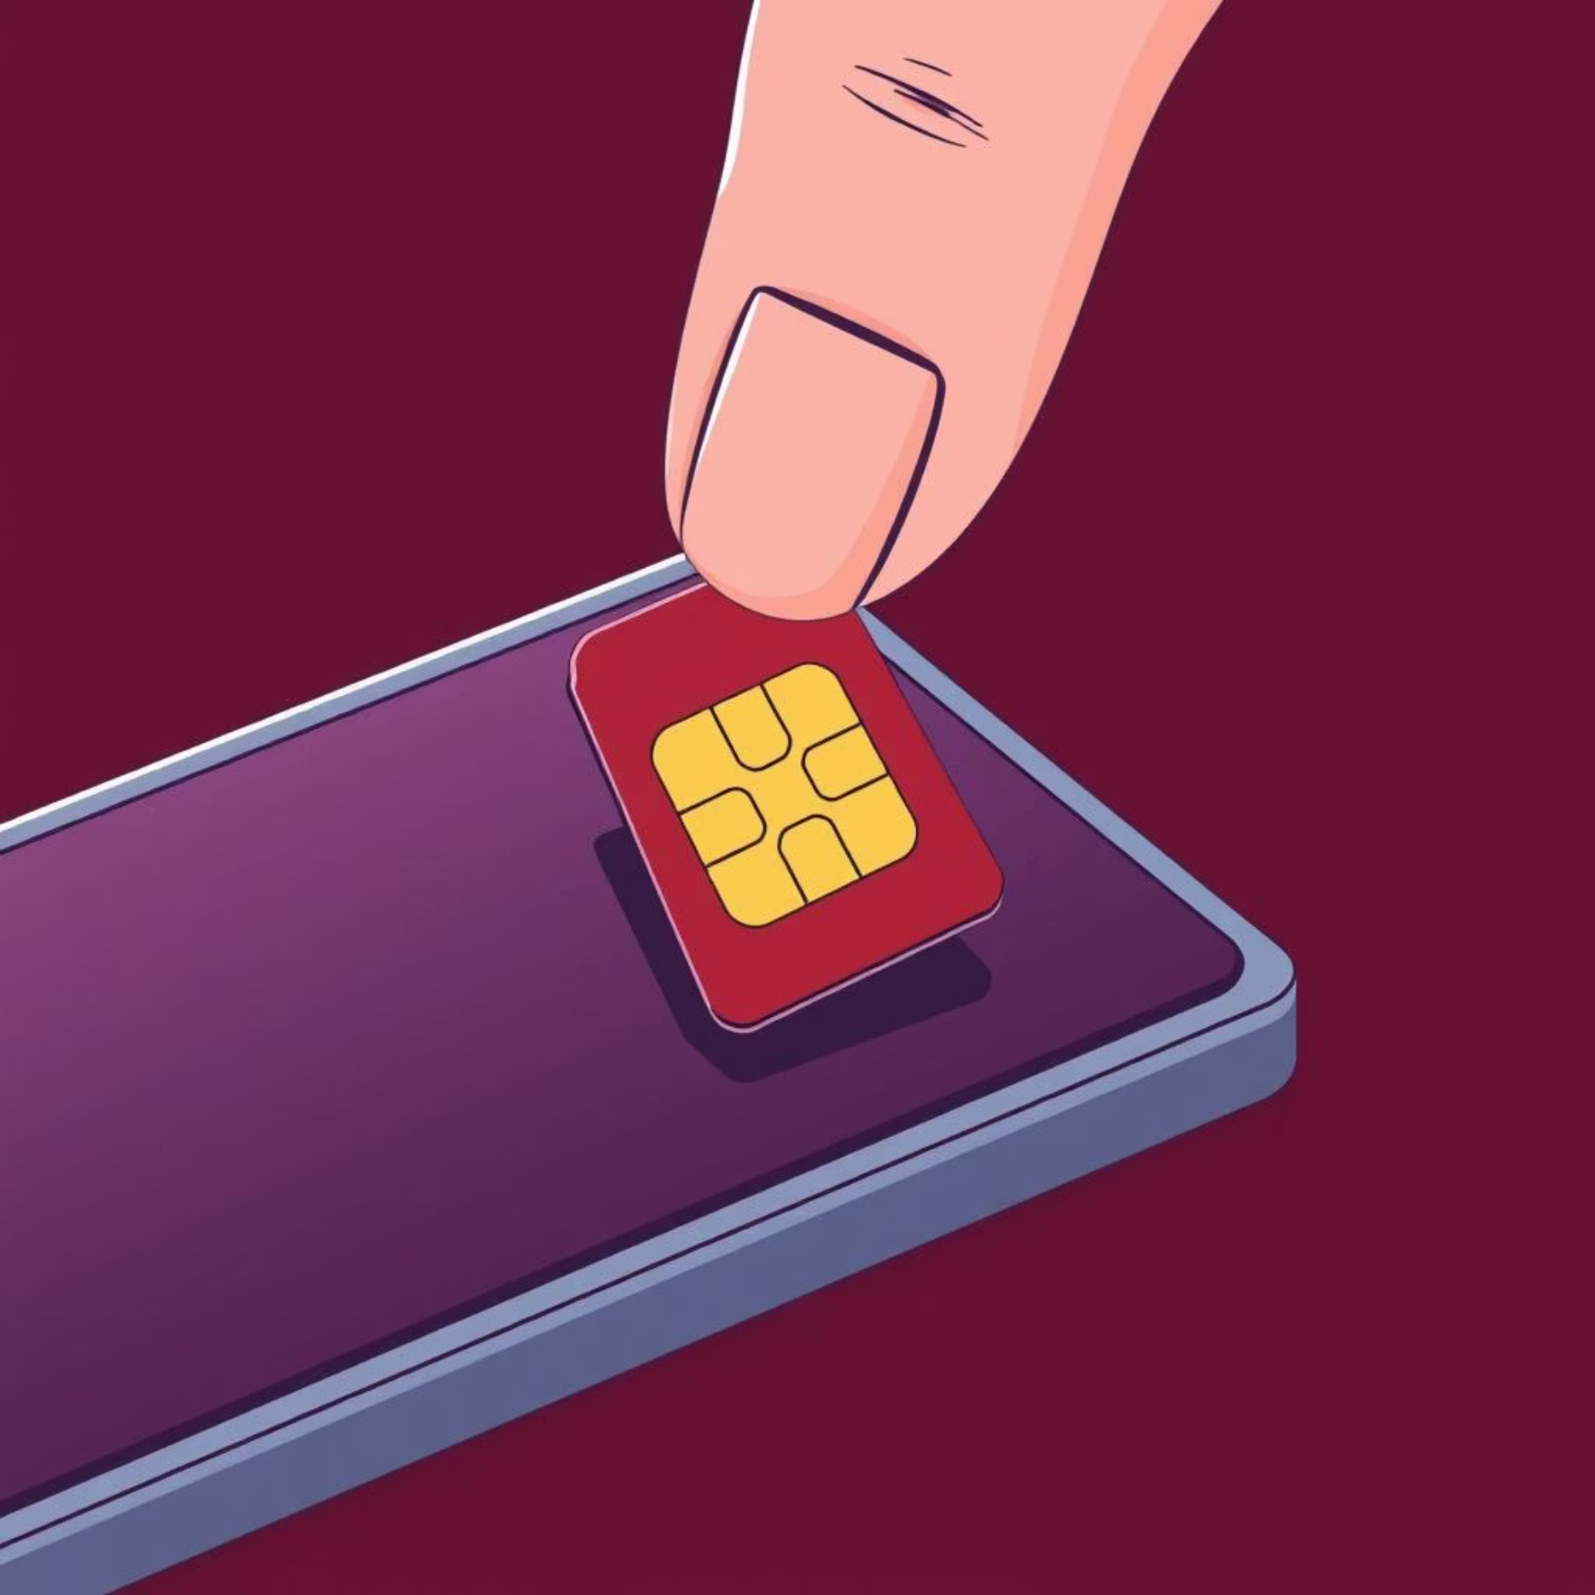

Sistem Komunikasi Seluler: GSM vs. CDMA
Dua teknologi inti mendominasi era awal komunikasi seluler, masing-masing dengan pendekatan unik dalam mengelola konektivitas.
GSM (Global System for Mobile Communication)
CDMA (Code Division Multiple Access)
Digunakan luas di jaringan 2G hingga 4G.
Dominan di jaringan 2G dan 3G.
Memakai SIM Card untuk identifikasi pengguna.
Tidak menggunakan SIM Card, nomor terikat pada perangkat.
Menawarkan fleksibilitas tinggi untuk berpindah perangkat.
Dikenal karena keamanan dan stabilitas panggilan suara.
Perbedaan fundamental terletak pada cara otentikasi pengguna: GSM dengan kartu, CDMA dengan kode unik perangkat.

Slide 4


Microwave Link: Jembatan Nirkabel Telekomunikasi
Microwave link adalah tulang punggung vital dalam menghubungkan berbagai bagian jaringan telekomunikasi, memungkinkan transmisi data yang cepat dan andal melalui gelombang mikro.
Jenis Microwave Link
Fungsi & Manfaat
Kendala & Solusi
Line of Sight (LOS): Transmisi langsung antara dua titik tanpa halangan, ideal untuk jarak 5–50 km.
Menghubungkan menara BTS, transmisi data, suara, dan video, serta digunakan dalam infrastruktur telekomunikasi dan militer.
Kendala: Cuaca buruk, interferensi, dan jarak. Solusi: Penambahan repeater, antena tinggi, dan pemilihan frekuensi yang optimal.
Non-Line of Sight (NLOS): Menggunakan pantulan atau difraksi untuk daerah dengan halangan.

Slide 5
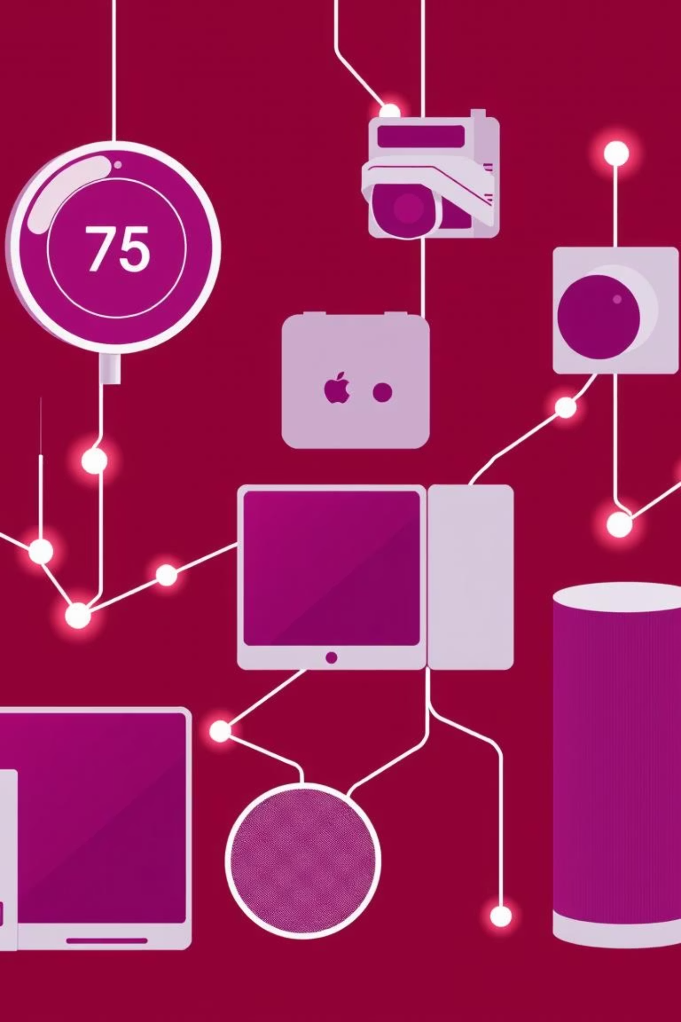
Internet of Things (IoT): Dunia yang Terhubung
IoT adalah jaringan perangkat fisik yang tertanam dengan sensor, perangkat lunak, dan teknologi lain yang menghubungkan dan bertukar data melalui internet.
Teknologi ini menciptakan lingkungan di mana objek sehari-hari dapat berkomunikasi dan bekerja sama, meningkatkan efisiensi dan kenyamanan.

Slide 6
Penerapan IoT di Berbagai Bidang
Pertanian Cerdas
Kesehatan Personal
Sensor kelembapan tanah mengaktifkan irigasi otomatis, mengoptimalkan penggunaan air dan hasil panen.
Smartwatch memantau detak jantung dan aktivitas fisik, memberikan data kesehatan real-time kepada pengguna dan tenaga medis.
Industri 4.0
Rumah Pintar
Mesin pabrik yang terkoneksi memungkinkan pemeliharaan prediktif dan manajemen produksi yang lebih efisien.
Pengendalian jarak jauh untuk lampu, AC, dan kamera CCTV, menciptakan lingkungan rumah yang aman dan nyaman.

Slide 7
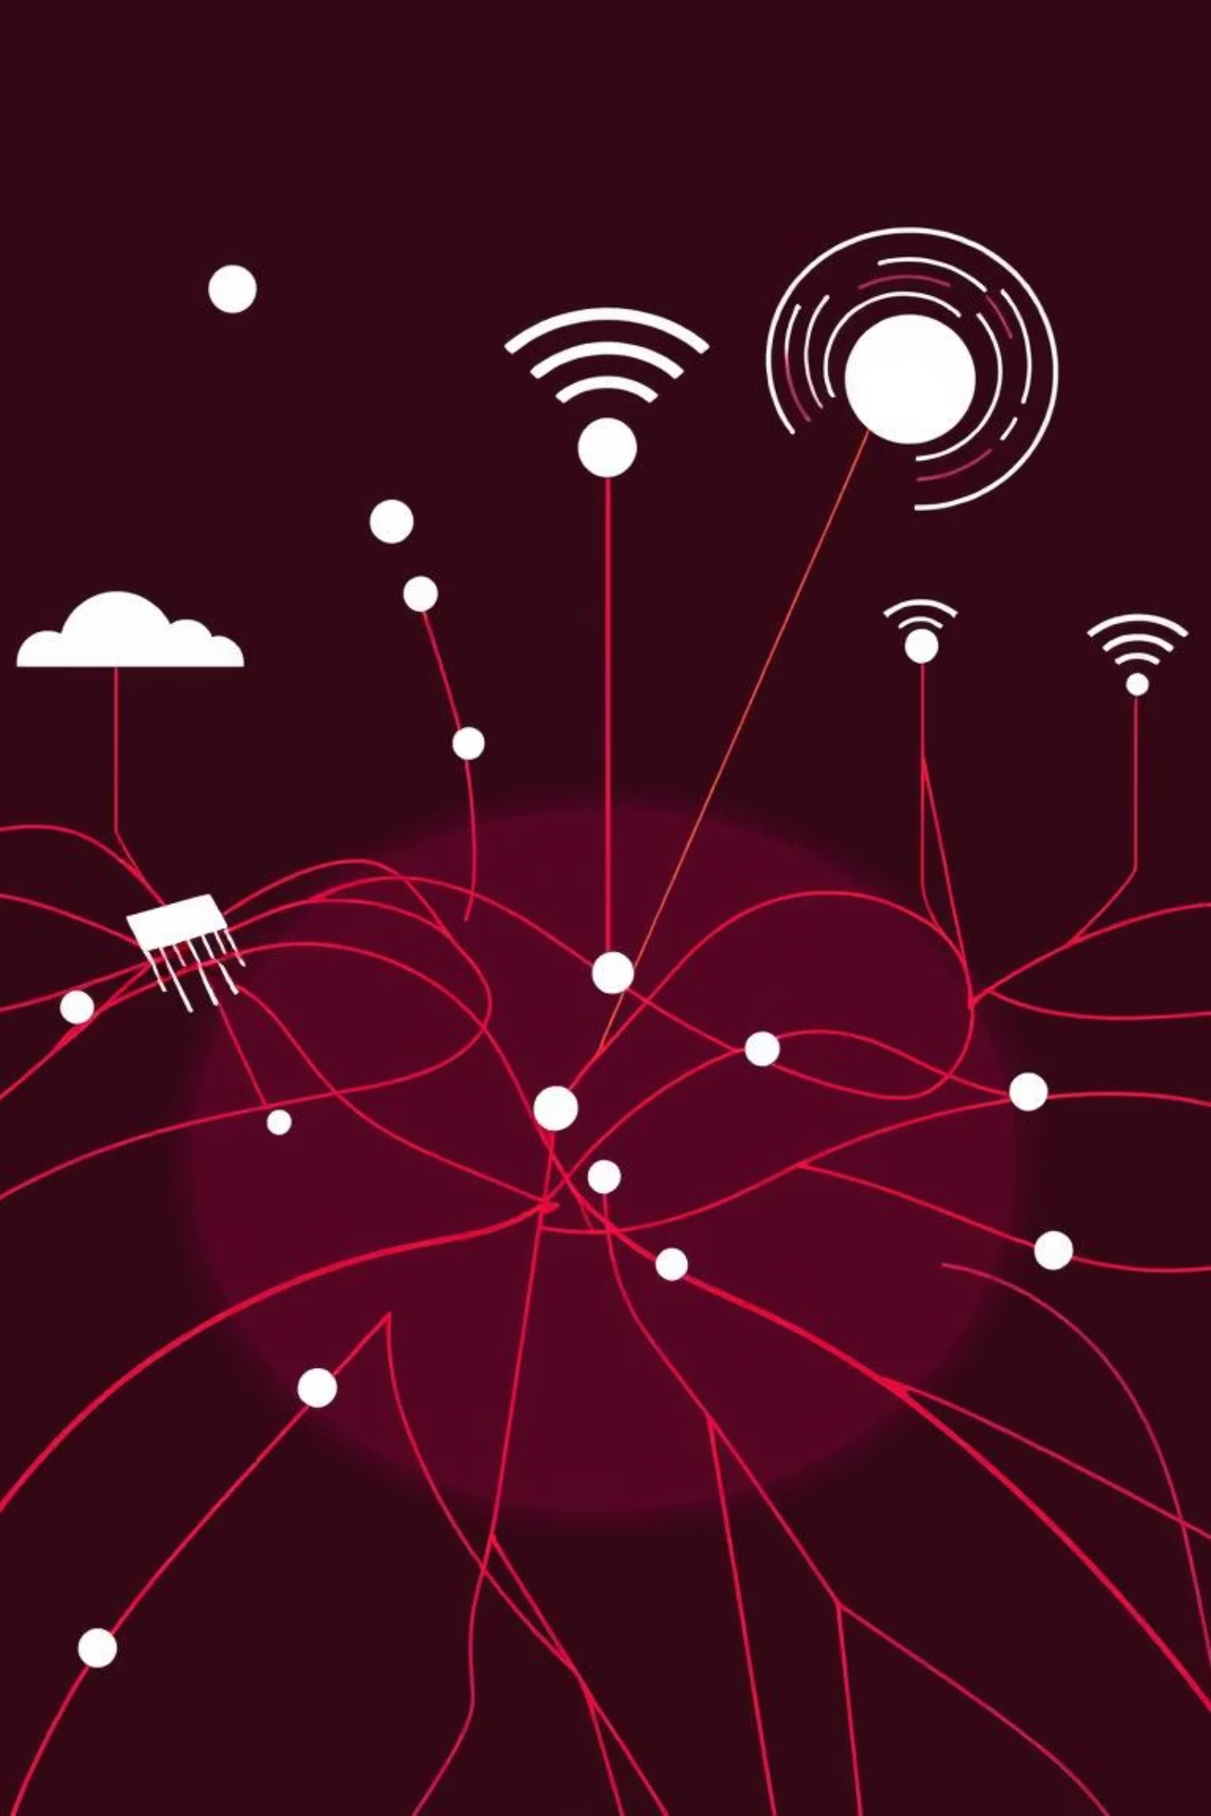
Media Transmisi: Menghubungkan Dunia
Media transmisi adalah jalur fisik atau nirkabel yang memungkinkan data mengalir antar perangkat. Pemilihannya krusial untuk kecepatan dan stabilitas jaringan.
Media Kabel
Media Nirkabel (Wireless)
UTP (Unshielded Twisted Pair): Fleksibel dan umum digunakan untuk LAN.
WiFi: Jaringan lokal nirkabel untuk perangkat pribadi.
Bluetooth: Koneksi jarak dekat antar perangkat.
Coaxial: Digunakan untuk TV kabel dan koneksi internet jarak pendek.
Microwave & Satelit: Transmisi jarak jauh untuk skala luas.
Fiber Optic: Kecepatan tinggi dan kapasitas besar, ideal untuk jarak jauh.
Kelebihan: Fleksibilitas dan mobilitas yang tak tertandingi.
Kelebihan: Stabilitas tinggi dan kecepatan konsisten.

Slide 8
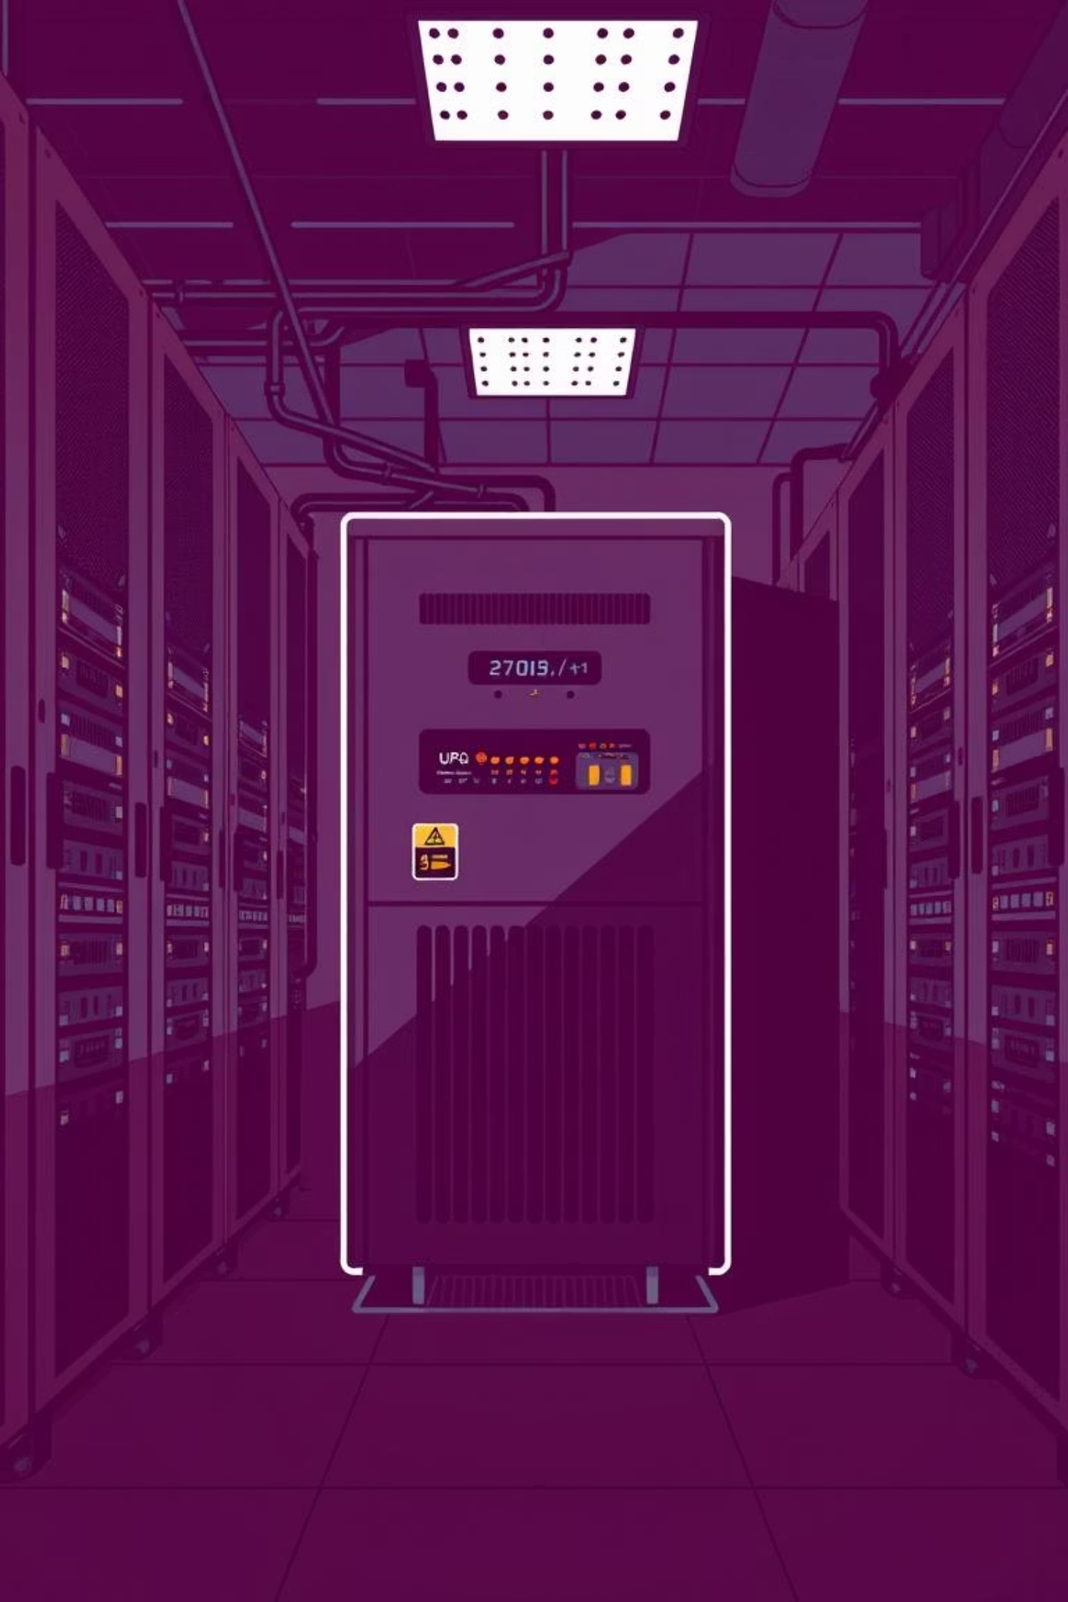
Power Supply: Jantung Infrastruktur Jaringan
Setiap perangkat jaringan membutuhkan pasokan daya yang stabil untuk beroperasi. Sistem power supply adalah komponen kritis yang memastikan konektivitas tanpa henti.
Fungsi Utama
Contoh Penting
Menyediakan dan menjaga tegangan listrik yang stabil untuk semua perangkat jaringan, mencegah kerusakan dan gangguan layanan.
Adaptor Modem/Router: Mengubah daya AC ke DC untuk perangkat individu.
UPS (Uninterruptible Power Supply): Memberikan cadangan daya saat listrik padam, menjaga operasional.
Power Supply Server: Unit khusus untuk perangkat server dengan konsumsi daya tinggi.
Stabilitas Jaringan
Pasokan daya yang andal adalah fondasi untuk kinerja jaringan yang optimal dan untuk mencegah data hilang atau kerusakan peralatan.

Slide 9

Membangun Masa Depan Konektivitas
Evolusi teknologi jaringan, dari 1G hingga 5G, bersama dengan inovasi seperti IoT, microwave link, dan media transmisi canggih, secara kolektif menciptakan ekosistem konektivitas global yang cepat, efisien, dan andal.
Pemahaman mendalam tentang elemen-elemen ini sangat penting bagi mahasiswa teknik, teknisi jaringan, dan profesional telekomunikasi untuk beradaptasi dengan lanskap teknologi yang terus berubah.

Slide 10
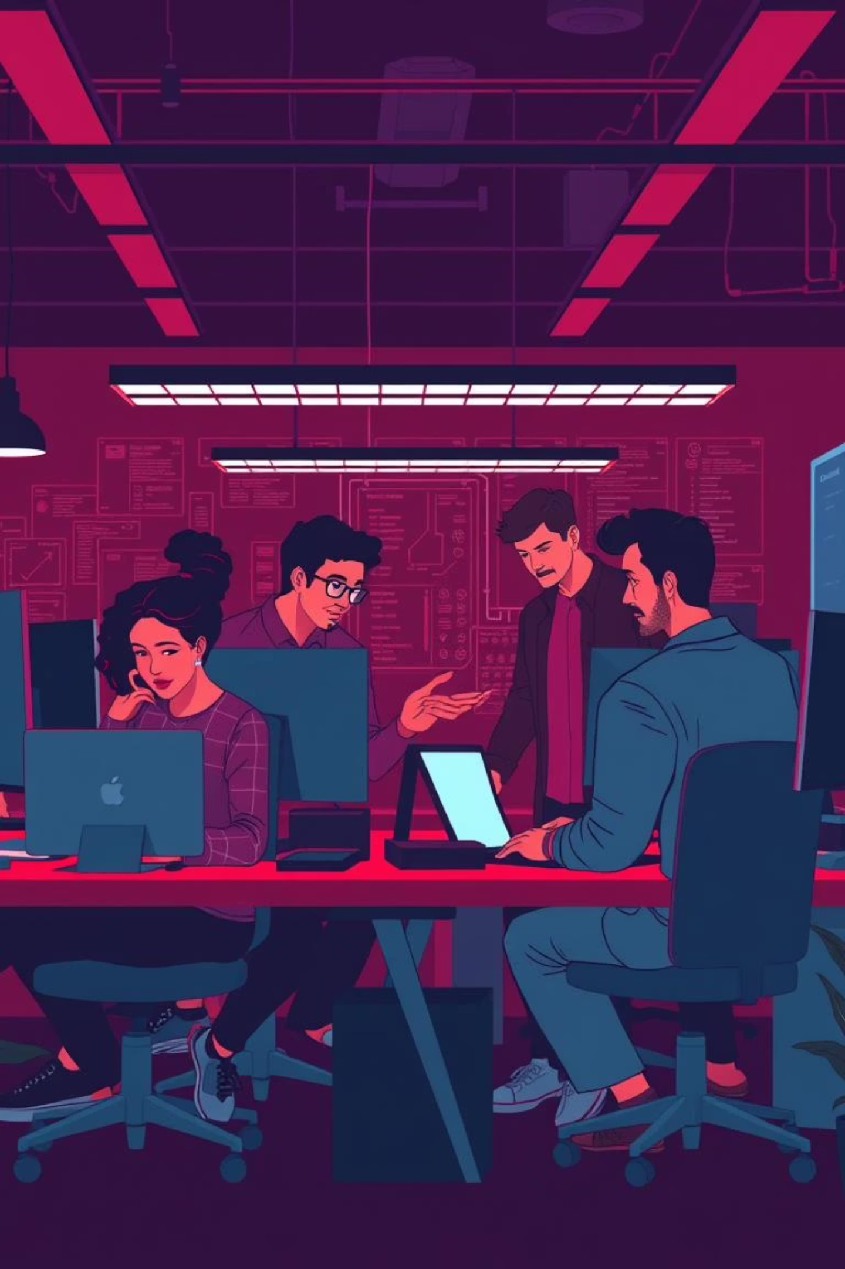
Kunci Keberhasilan di Era Digital
Inovasi Berkelanjutan
Interkoneksi Sistem
Terus beradaptasi dengan teknologi baru adalah kunci untuk tetap relevan di industri telekomunikasi.
Memastikan semua komponen jaringan bekerja harmonis untuk efisiensi maksimal.
Infrastruktur Andal
Investasi pada infrastruktur yang kuat dan pasokan daya yang stabil adalah fondasi utama.
Dengan memahami dan menguasai teknologi-teknologi ini, kita dapat membangun masa depan konektivitas yang lebih cerah untuk Indonesia dan dunia.

